Slide 1
BLOCKCHAIN API
SaaS REST API — Data via API Key, Autentikasi JWT
Express.js • PostgreSQL • Sequelize • Vercel
Final Project 236 — [NAMA] — [NIM]

Slide 2
AGENDA
02
▪ Latar Belakang & Rumusan Masalah
▪ Solusi & Fitur Aplikasi
▪ Teknologi yang Digunakan
▪ Use Case & User Flow
▪ ERD / Rancangan Database
▪ Endpoint API
▪ Demo Aplikasi (Postman)
▪ Hasil Pengujian
▪ Deployment di Vercel
▪ Kesimpulan
Blockchain API — Final Project 236

Slide 3
LATAR BELAKANG & RUMUSAN MASALAH
03
Latar Belakang
▪ Data blockchain semakin dibutuhkan aplikasi, namun belum tersedia dalam bentuk API siap pakai.
▪ Layanan SaaS seperti OpenRouter / Weather API memberikan data lewat API key — pola inilah yang diadopsi.
▪ Membangun REST API yang menyediakan data kepada pihak lain dengan API key + JWT.
Rumusan Masalah
▪ Bagaimana membangun REST API SaaS berbasis API key?
▪ Bagaimana mengamankan akses data dengan JWT dan API key?
▪ Bagaimana menyediakan 50+ data kompleks dan men-deploy ke Vercel?
Blockchain API — Final Project 236

Slide 4
SOLUSI & FITUR
04
▪ Autentikasi JWT — login & manajemen akun pengembang (password di-hash bcrypt).
▪ Sistem API Key — konsumen cukup mengirim header x-api-key untuk mengambil data.
▪ CRUD Data — blockchain & kategori dengan relasi many-to-many.
▪ 60 Data Blockchain — Bitcoin, Ethereum, Solana, Chainlink, dll. — melebihi minimal 50.
▪ 13 Kategori — Layer 1, Layer 2, DeFi, NFT, Stablecoin, Meme, Oracle, dan lainnya.
▪ 8 Pengembang — akun contoh untuk demo & pengujian.
Blockchain API — Final Project 236

Slide 5
TEKNOLOGI YANG DIGUNAKAN
05
Komponen | Teknologi | Fungsi
Backend | Node.js + Express.js 5 | Server REST API
Database | PostgreSQL / Supabase | Penyimpanan data (5 tabel)
ORM | Sequelize 6 | Model, migration, seeder
Autentikasi | JWT + bcrypt | Login & proteksi endpoint
API Key | crypto.randomBytes | Kunci akses konsumen (blk_...)
Deployment | Vercel | Hosting serverless
Blockchain API — Final Project 236

Slide 6
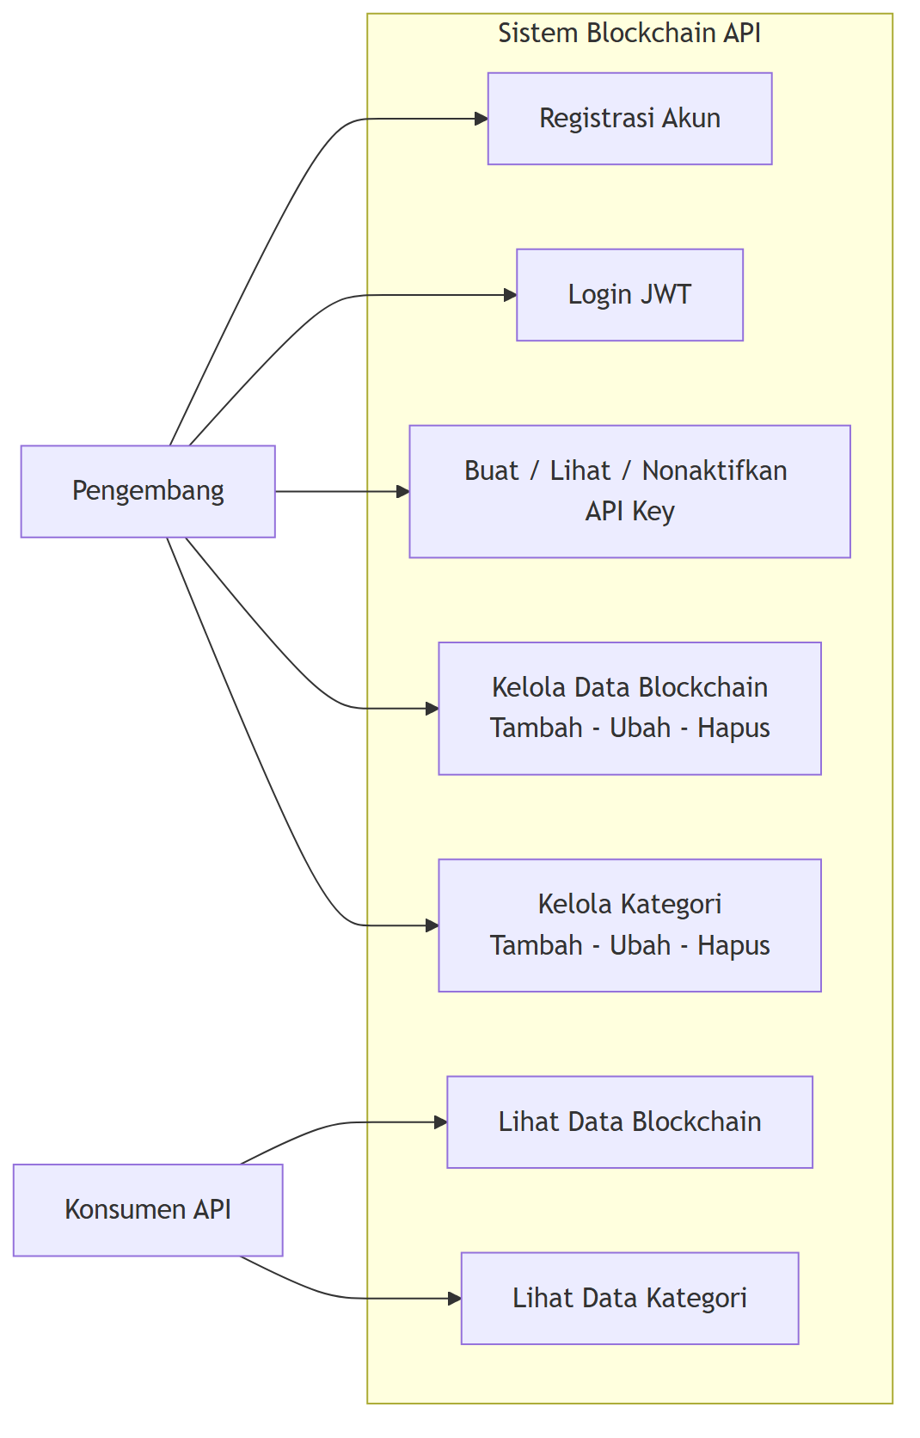
USE CASE DIAGRAM
06
Blockchain API — Final Project 236

Slide 7
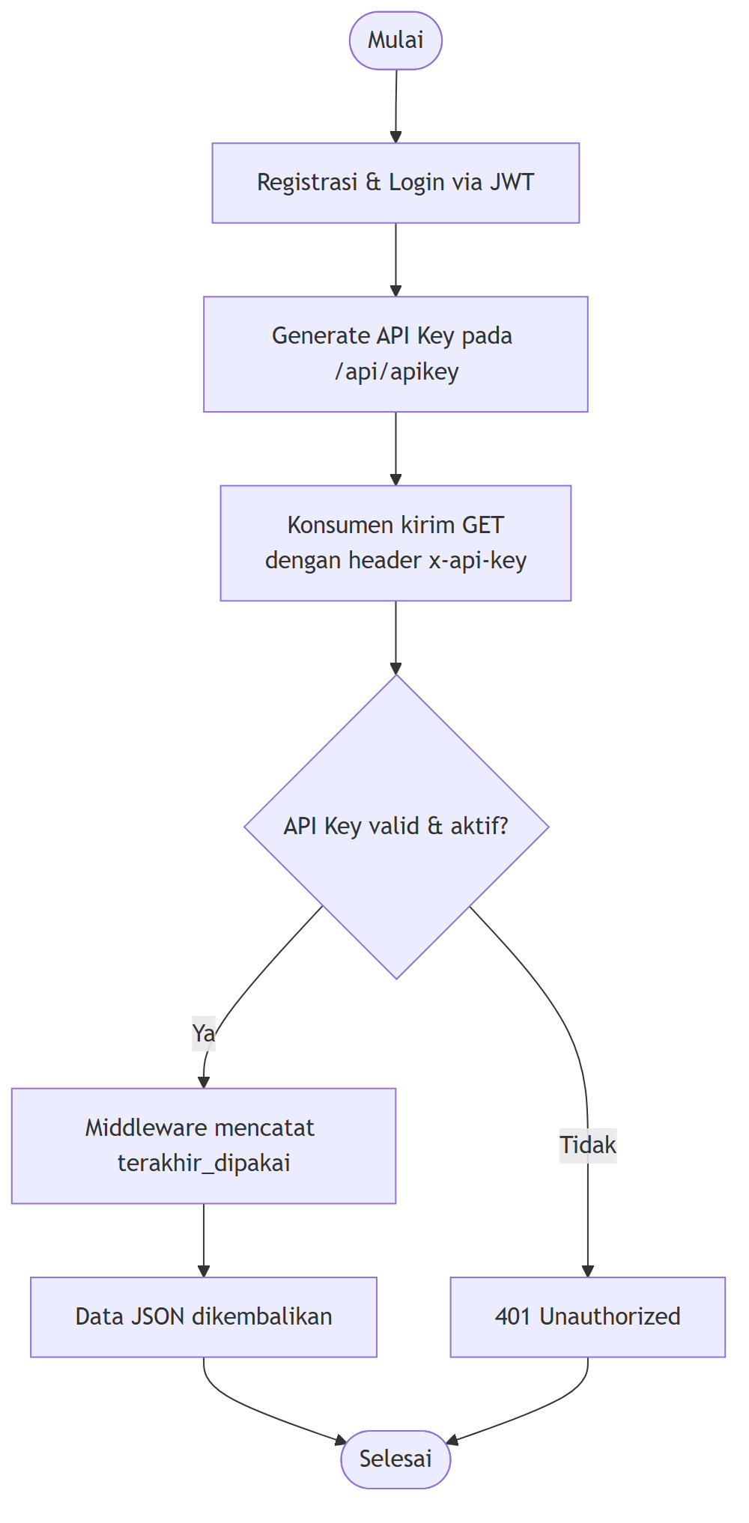
ACTIVITY DIAGRAM — USER FLOW
07
Alur konsumen:
1. Registrasi & login JWT
2. Buat API key
3. Kirim GET + x-api-key
4. Key valid → data JSON
5. Key tidak valid → 401
Blockchain API — Final Project 236

Slide 8
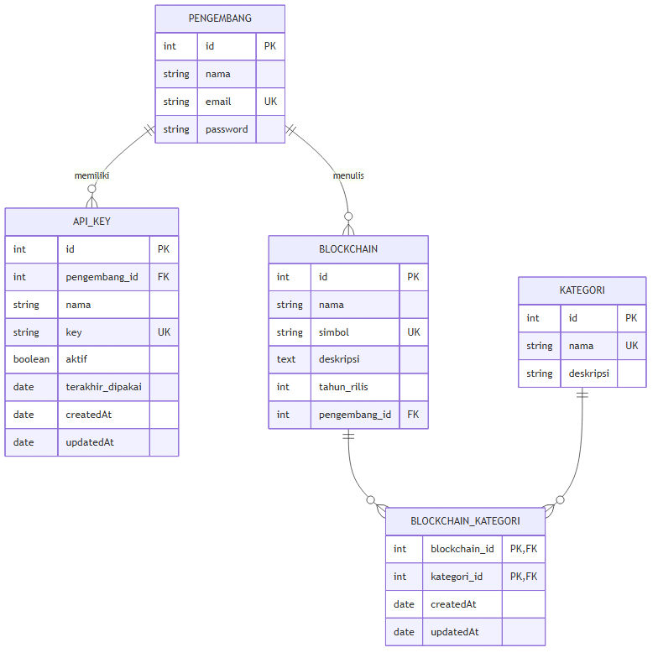
ENTITY RELATIONSHIP DIAGRAM (ERD)
08
Blockchain API — Final Project 236

Slide 9
5 TABEL & RELASI
09
▪ pengembang — id, nama, email, password
▪ api_keys — id, pengembang_id, nama, key, aktif, terakhir_dipakai
▪ blockchain — id, nama, simbol, deskripsi, tahun_rilis, pengembang_id
▪ kategori — id, nama, deskripsi
▪ BlockchainKategori — blockchain_id + kategori_id (tabel relasi many-to-many)
Relasi
▪ pengembang 1 — N blockchain (satu pengembang menulis banyak data)
▪ pengembang 1 — N api_keys (satu pengembang punya banyak key)
▪ blockchain N — N kategori (lewat tabel BlockchainKategori)
Blockchain API — Final Project 236

Slide 10
ENDPOINT API
10
Method | Endpoint | Auth
POST | /api/register | -
POST | /api/login | -
POST | /api/apikey | JWT
GET | /api/blockchain | API Key / JWT
POST | /api/blockchain | JWT
PUT | /api/blockchain/:id | JWT
DELETE | /api/blockchain/:id | JWT
GET | /api/kategori | API Key / JWT
POST / PUT / DELETE | /api/kategori... | JWT
Blockchain API — Final Project 236

Slide 11
DEMO APLIKASI (POSTMAN)
11
▪ 1. Register — POST /api/register → 201
▪ 2. Login — POST /api/login → token JWT (auto-simpan)
▪ 3. Cek akun — GET /api/me → id, nama, email
▪ 4. Buat API key — POST /api/apikey → blk_xxxxxxxx
▪ 5. Tambah data — POST /api/blockchain (nama, simbol, pengembang_id, kategori_ids)
▪ 6. Akses konsumen — GET /api/blockchain + header x-api-key → 200, data JSON
Blockchain API — Final Project 236

Slide 12
HASIL PENGUJIAN
12
Skenario | Hasil
Register pengembang | 201 Created
Login (email & password benar) | 200 + token JWT
Akses data tanpa auth | 401 Unauthorized
Akses data dengan API key valid | 200 + data
Akses data dengan API key salah | 401
POST / PUT / DELETE dengan JWT | 200 / 201
Blockchain API — Final Project 236

Slide 13
DEPLOYMENT DI VERCEL
13
▪ URL publik — https://236-final-project.vercel.app
▪ Cara deploy — hubungkan repo GitHub ke Vercel → otomatis build & deploy.
▪ Environment variables — POSTGRES_URL, JWT_SECRET, JWT_EXPIRES.
▪ Serverless — tanpa kelola server, auto-redeploy tiap push.
Demo langsung di Postman dengan base URL Vercel di atas.
Blockchain API — Final Project 236

Slide 14
KESIMPULAN
14
▪ SaaS API berhasil — data disediakan ke konsumen lewat API key (register → login JWT → buat key → akses).
▪ Keamanan ganda — JWT untuk pengelolaan, API key untuk konsumsi data.
▪ 60 data & 5 tabel — relasi many-to-many — melebihi syarat minimal 50 data & 2 tabel.
▪ Deploy di Vercel — dapat diakses publik di https://236-final-project.vercel.app
Blockchain API — Final Project 236

Slide 15
TERIMA KASIH
Sesi Tanya Jawab
Blockchain API — Final Project 236

